Slide 1
Sem v skodelici..
PREDLOGI
V – IZ
NA – Z/S
Pridi iz skodelice.

Slide 2
IZ
V

Slide 3
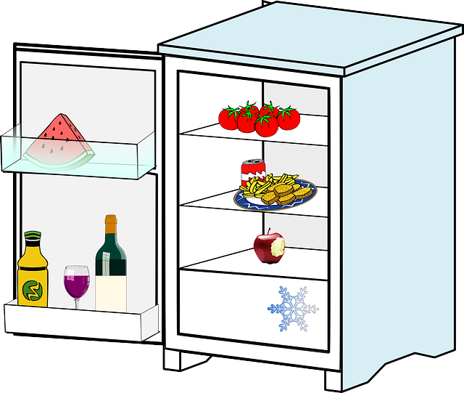
Miš je v hladilniku.
Stekla je iz hladilnika.

Slide 4
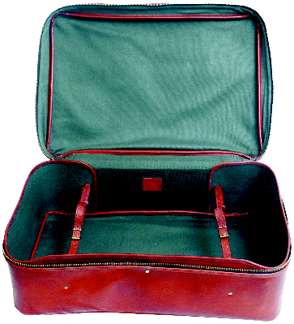
Pes je v kovčku.
Skočil je iz kovčka.

Slide 5
Žaba je v luži.
Skočila je iz luže.

Slide 6
NA
Z

Slide 7
Koko je na drevesu.
Zletel je z drevesa.

Slide 8
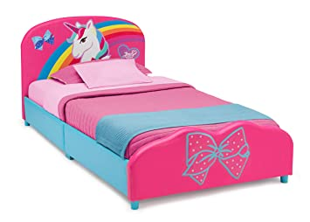
Mačka je na postelji.
Skočila je s postelje.

Slide 9
Zajec je na okenski polici.
Izginil je z okenske police.

Slide 10
Predlog izgovorimo povezano z besedo, ki mu sledi.
PIŠEMO | IZGOVORIMO, kot bi bilo napisano skupaj
v šoli
všoli
s hruško
shruško
z letalom
zletalom

Slide 11
Kdaj uporabim predlog in kdaj z?
❶ Najlažje določiš po posluhu ali pa, da na hitro izgovoriš.
S
❷ Pomagaš si lahko s povedjo:
Če se beseda začne na rdečo črko, uporabiš s.
TA SUHI ŠKAFEC PUŠČA.

Slide 12
Neverjetna si, komaj si zlezla iz skodelice …
… pa te že najdem v postelji.
Na, pa jo je zmanjkalo.

